Slide 1

ĐẾN VỚI BÀI HỌC HÔM NAY

Slide 2
KHỞI ĐỘNG

Slide 3
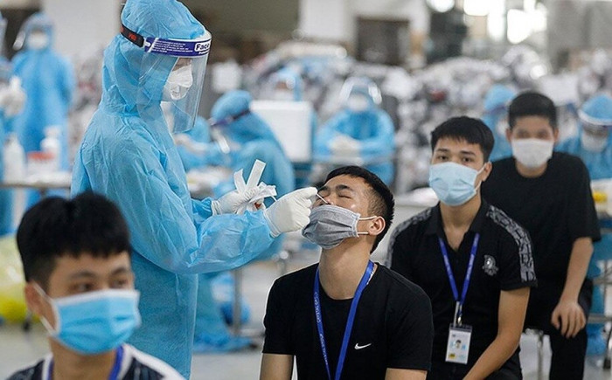
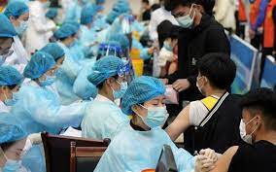
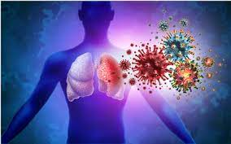
Theo em, bằng cách nào một bệnh dịch có thể lây nhiễm và gây nên dịch bệnh trên diện rộng ?
Hãy trình bày những hiểu biết của em về nguyên nhân, con đường lây nhiễm và hậu quả của dịch covid-19?

Slide 4
COVID-19 được báo cáo lần đầu tiên vào cuối năm 2019 tại Vũ Hán, Trung Quốc và đã lan rộng ra trên toàn thế giới. Nó do SARS-CoV-2, một loại coronavirus được phát hiện vào năm 2019, gây ra.
Có 4 con đường chính có thể lây nhiễm virus Corona:
+ Lây truyền qua không khí.
+ Lây truyền trực tiếp khi tiếp xúc với người bệnh, bắt tay khi không thực hiện các biện pháp dự phòng như rửa tay...
+ Lây truyền khi tiếp xúc với các bề mặt bị nhiễm virus.
+ Lây truyền qua đường phân, chủ yếu do chăm sóc người bệnh.

Slide 5

BÀI 7:
NGUYÊN NHÂN LÂY NHIỄM
BỆNH DỊCH Ở NGƯỜI

Slide 6
NỘI DUNG BÀI HỌC
I.
Sự lây nhiễm, gây dịch bệnh ở người
II.
Các con đường lây nhiễm bệnh dịch

Slide 7
I. SỰ LÂY NHIỄM , GÂY DỊCH BỆNH Ở NGƯỜI
1. Nguyên nhân lây nhiễm, gây dịch bệnh
THẢO LUẬN NHÓM
GV chia lớp thành các nhóm cặp đôi hoàn thành 2 câu hỏi:
Câu hỏi 1: Bệnh truyền nhiễm có thể lây lan, phát sinh thành dịch do những nguyên nhân nào? Cho ví dụ để làm rõ các nguyên nhân đó bằng cách hoàn thành Bảng 7.1.SGK .
Thời gian 5 phút.
Câu hỏi 2: Có phải khi tác nhân gây bệnh xâm nhập vào cơ thể thì chúng ta chắc chắn sẽ mắc bệnh không? Giải thích. Thời gian 15 phút.

Slide 8
Nguyên nhân | Ví dụ
Do điều kiện môi trường tự nhiên
Mưa nhiều, khí hậu ẩm ướt, nhiều cây cối rậm rạp
Ô nhiễm môi trường
Do con người
Nơi ở, nơi làm việc không sạch sẽ
Thói quen sinh hoạt hằng ngày chưa đúng
Không đảm bảo vệ sinh ăn uống
Vệ sinh giao tiếp với người bệnh không đúng cách
Vệ sinh cơ thể không đúng cách
Không tiêm ngừa đầy đủ

Slide 9
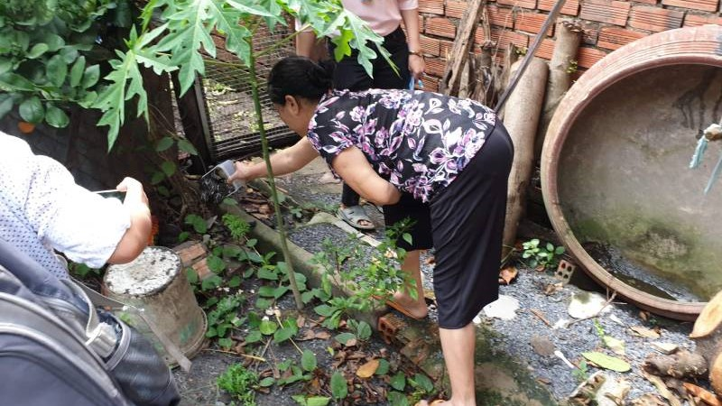
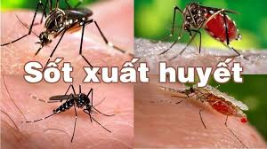
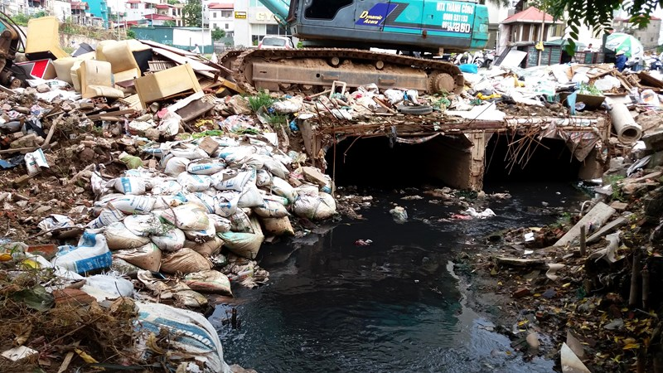
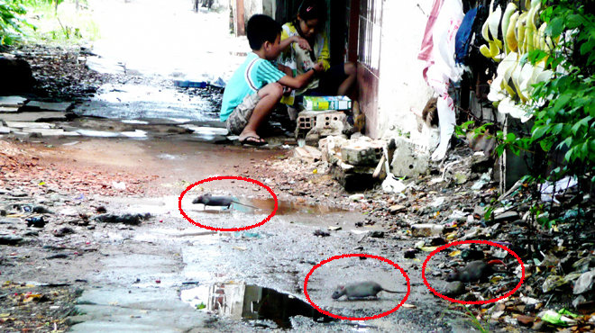
Nguyên nhân | Ví dụ
Do điều kiện môi trường tự nhiên
Mưa nhiều, khí hậu ẩm ướt, nhiều cây cối rậm rạp
Ô nhiễm môi trường
Tạo điều kiện thuận lợi cho các vật trung gian truyền bệnh sinh sản và phát triển như muỗi gây bệnh sốt xuất huyết…
Tạo điều kiện cho sự sinh sôi của ruồi, chuột, là tác nhân lây truyền dịch tả.

Slide 10
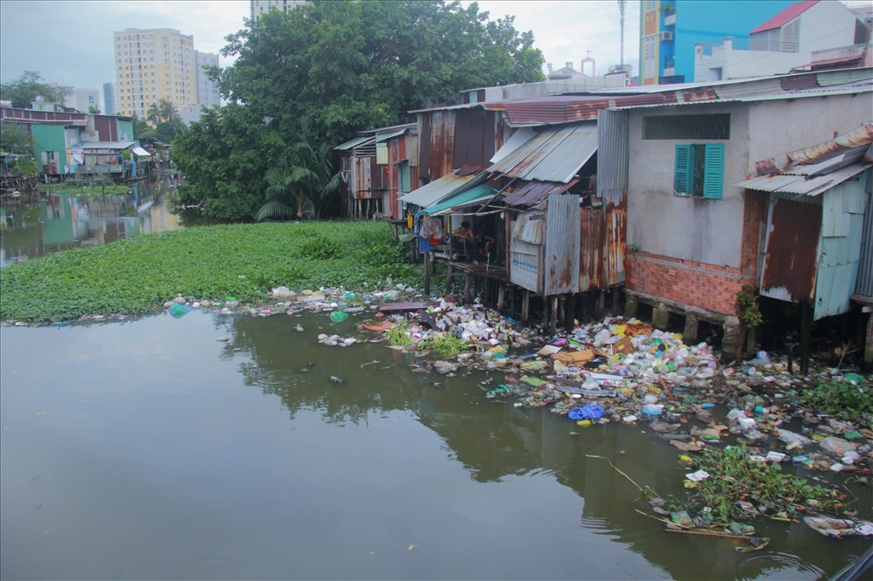
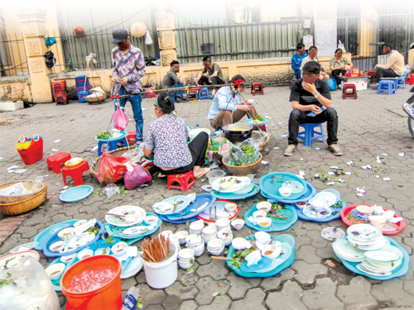
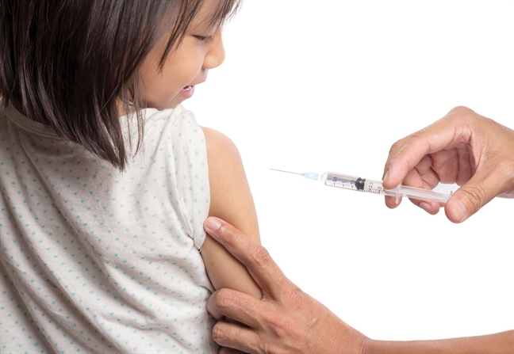
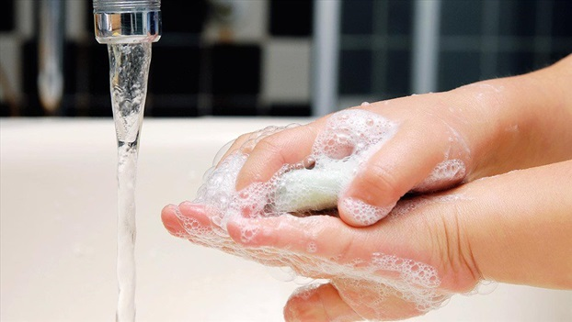
DO CON NGƯỜI
Vệ sinh ăn uống không đảm bảo
Thói quen hằng ngày chưa đúng
Nơi ở không sạch sẽ
Không tiêm ngừa đầy đủ

Slide 11
DO CON NGƯỜI
Nơi ở, nơi làm việc không sạch sẽ | Gây các bệnh về đường hô hấp, tiêu chảy, viêm da…
Thói quen sinh hoạt hằng ngày chưa đúng | Không rửa tay thường xuyên dễ mắc các bệnh kí sinh trùng.
Không đảm bảo vệ sinh ăn uống | Bảo quản chế biến thức ăn không đúng cách, sử dụng thực phẩm không rõ nguồn gốc…
Vệ sinh giao tiếp với người bệnh không đúng cách | Không đeo găng tay, khẩu trang khi tiếp xúc với người bệnh hoặc bệnh phẩm.
Vệ sinh cơ thể không đúng cách | Các tác nhân gây bệnh phát triển gây các bệnh về da hoặc xâm nhập vào các vết thương hở.
Không tiêm ngừa đầy đủ | Không tạo được miễn dịch để phòng chống bệnh.

Slide 12
- Do điều kiện môi trường tự nhiên: ô nhiễm môi trường, mưa nhiều...
- Do con người: Nhà cửa không sạch sẽ, vệ sinh cơ thể, giao tiếp với người bệnh không đúng cách...
1. Nguyên nhân lây nhiễm, gây dịch bệnh

Slide 13
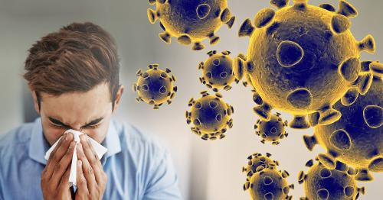
Thời lượng: 1 tiết
2. Một số yếu tố ảnh hưởng đến sự bùng phát dịch bệnh
Khi tác nhân gây bệnh xâm nhập, cơ thể mắc bệnh hay không còn phụ thuộc nhiều yếu tố:
Sức đề kháng của cơ thể.
Khả năng lây nhiễm của mầm bệnh.
Có phải khi tác nhân gây bệnh xâm nhập vào cơ thể thì chúng ta chắc chắn sẽ mắc bệnh không?
Giải thích.

Slide 14

2. Một số yếu tố ảnh hưởng đến sự bùng phát dịch bệnh
Thời lưng: 1 tiết
Bùng nổ dân số → làm tăng mức độ ô nhiễm môi trường, chất lượng đời sống của con người bị suy giảm, khiến dịch bệnh dễ bị lây lan và phát tán. Dân số đông sẽ khiến việc kiểm soát dịch khó khăn hơn.
Tại sao bùng nổ dân số là một trong những nguyên nhân làm cho dịch bệnh lây lan một cách nhanh chóng?

Slide 15
II. CÁC CON ĐƯỜNG LÂY NHIỄM BỆNH DỊCH
THẢO LUẬN NHÓM
GV chia lớp thành 4 nhóm.
HS đọc thông tin trong SGK, thảo luận và hoàn thành phiếu học tập số 1 và số 2 trong thời gian 5 phút.

Slide 16
PHIẾU HỌC TẬP SỐ 1
Con đường lây nhiễm | Phương thức lây nhiễm | Ví dụ
Lây nhiễm qua đường hô hấp
Lây nhiễm qua đường tiêu hóa
Lây nhiễm qua đường máu
PHIẾU HỌC TẬP SỐ 2
Kể tên một số bệnh lây nhiễm qua đường sinh dục, từ mẹ sang con và cho biết nguyên nhân lây nhiễm các bệnh đó bằng cách hoàn thành bảng sau:
Tên bệnh | Nguyên nhân lây nhiễm

Slide 17
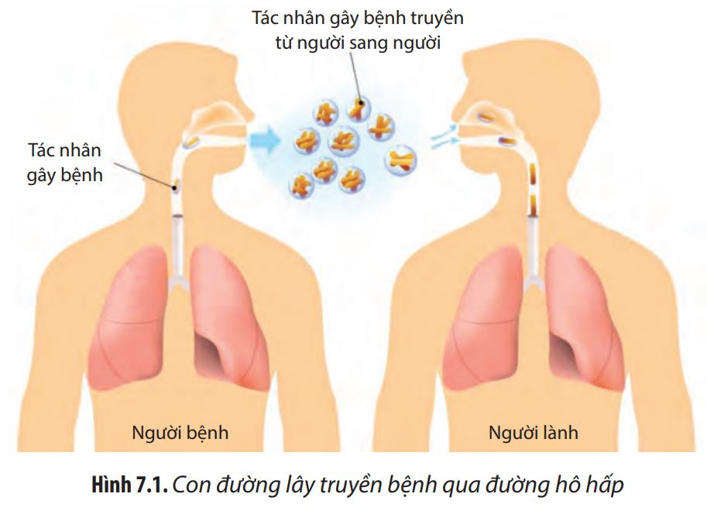
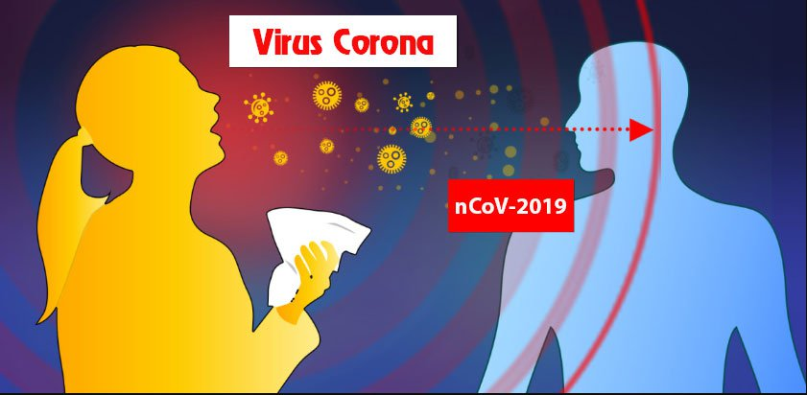
1. Lây nhiễm qua đường hô hấp
Phương thức lây nhiễm | Ví dụ
-Tiếp xúc với dịch tiết của người bệnh hoặc sol khí - Tiếp xúc với các bề mặt có tác nhân gây bệnh, sau đó đưa tay lên dụi mắt, mũi, miệng. | Bệnh lao phổi, sởi, cúm, quai bị, Covid- 19…

Slide 18
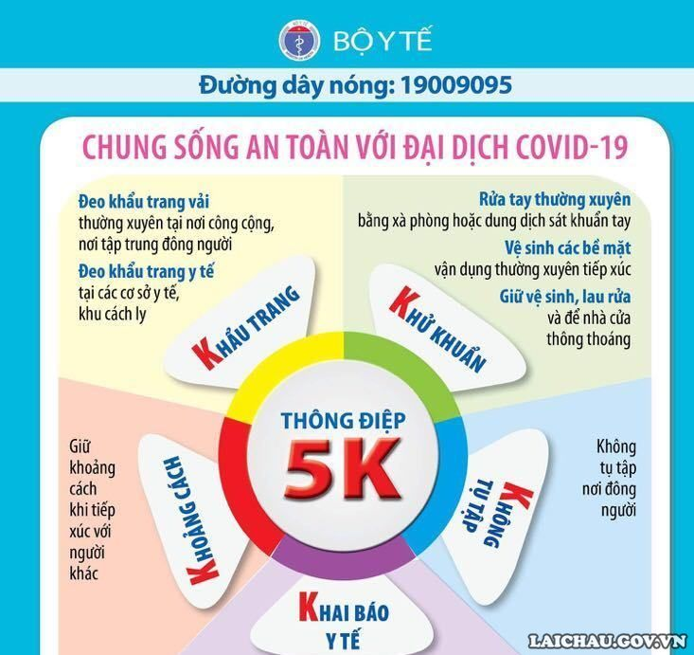
1. Lây nhiễm qua đường hô hấp
Tại sao bệnh lây nhiễm qua đường hô hấp thường dễ lây lan ở những nơi tập trung đông người?

Slide 19
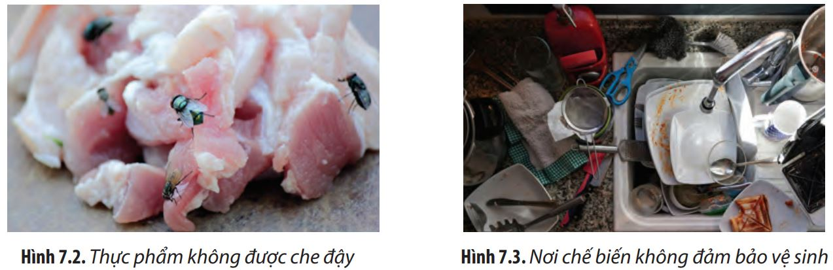
2. Lây nhiễm qua đường tiêu hóa
Cho ví dụ về việc bảo quản thực phẩm không đúng cách dẫn đến ô nhiễm, hư hỏng?
Phương thức lây nhiễm | Ví dụ
- Ăn phải các loại thực phẩm đã bị nhiễm bệnh hoặc chứa mầm bệnh. - Quy trình sản xuất, chế biến, bảo quản thực phẩm không đúng cách, không đảm bảo an toàn vệ sinh. - Trẻ em đưa tay có chứa mầm bệnh vào miệng, cắn móng tay. | Tả, kiết lị, viêm gan A…

Slide 20
3. Lây nhiễm qua đường máu
Phương thức lây nhiễm | Ví dụ
- Người bị thương do va chạm vào các bề mặt bị nhiễm trùng, vật bị rỉ sét… - Người bị vết thương hở tiếp xúc với môi trường đất nước bị ô nhiễm. - Người bị động vật mang mầm bệnh cắn. - Không đảm bảo quy tắc khi truyền máu. | Uốn ván, dại, sốt rét… HIV/AIDS; viêm gan B…

Slide 21
PHIẾU HỌC TẬP SỐ 2
Kể tên một số bệnh lây nhiễm qua đường sinh dục, từ mẹ sang con và cho biết nguyên nhân lây nhiễm các bệnh đó bằng cách hoàn thành bảng sau:
Tên bệnh | Nguyên nhân lây nhiễm
Viêm gan C | Dùng chung kim tiêm, quan hệ tình dục với người mắc bệnh,…
Herpes | Quan hệ tình dục không an toàn, dung chung đồ dung cá nhân với người bệnh…
Viêm nhiễm đường sinh dục (Trichomonas) | Qua quan hệ tình dục, đồ dùng cá nhân…

Slide 22
LUYỆN TẬP
Câu 1: Các nguyên nhân lây nhiễm bệnh dịch qua đường tiêu hóa là gì?
A. Lây nhiễm qua giọt bắn từ hô hấp của người mang mầm bệnh.
B. Sử dụng chung dụng cụ ăn uống với người bệnh.
C. Chạm vào các bề mặt chứa mầm bệnh và sau đó chạm vào mũi, miệng.
D. Qua truyền máu và sử dụng chung kim tiêm.

Slide 23
Câu 2: Một số bệnh lây nhiễm qua đường tiêu hóa bao gồm:
A. Covid-19 và cúm. B. Lị và tả.
C. Bệnh dại và sốt xuất huyết. D. Bệnh than và AIDS.
B
Câu 3: Một số bệnh lây nhiễm qua đường hô hấp bao gồm:
A. Lị và tả. B. Covid-19 và cúm.
C. Bệnh dại và sốt xuất huyết. D. Bệnh than và AIDS.
B

Slide 24
Câu 4: Các nguyên nhân lây nhiễm bệnh dịch qua đường máu bao gồm:
A. Lây nhiễm qua giọt bắn từ hô hấp của người mang mầm bệnh.
B. Chạm vào các bề mặt chứa mầm bệnh và sau đó chạm vào mũi, miệng.
C. Sử dụng chung dụng cụ ăn uống với người bệnh.
D. Qua truyền máu, sử dụng chung kim tiêm hoặc tiếp xúc với máu của người bệnh.
D

Slide 25
Câu 5: Một số bệnh lây nhiễm qua đường máu bao gồm:
A. Bệnh dại và sốt xuất huyết. B. Lị và tả.
C. Covid-19 và cúm. D. Sốt rét và AIDS.
D
Câu 6: Các nguyên nhân lây nhiễm bệnh dịch qua đường da - niêm mạc là:
A. Qua truyền máu và sử dụng chung kim tiêm.
B. Sử dụng chung dụng cụ ăn uống với người bệnh.
C. Lây nhiễm qua giọt bắn từ hô hấp của người mang mầm bệnh.
D. Mầm bệnh xâm nhập qua vết thương hở hoặc vết cắt trên da.
D

Slide 26
Câu 7: Thời tiết và khí hậu có ảnh hưởng đến bùng phát dịch bệnh như thế nào?
A. Mưa và nóng ẩm làm giảm nguy cơ bùng phát dịch bệnh.
B. Mưa và nóng ẩm tạo điều kiện thuận lợi cho sinh vật sinh sản và phát triển mạnh, làm tăng nguy cơ bùng phát dịch bệnh.
C. Thời tiết không ảnh hưởng đến bùng phát dịch bệnh.
D. Thời tiết khô hạn làm giảm nguy cơ bùng phát dịch bệnh.
B

Slide 27
Câu 8: Tình trạng vệ sinh môi trường kém ảnh hưởng đến bùng phát dịch bệnh như thế nào?
A. Không có liên quan giữa vệ sinh môi trường và bùng phát dịch bệnh.
B. Vệ sinh môi trường kém làm tăng nguy cơ phát tán và lan truyền mầm bệnh, dẫn đến bùng phát dịch bệnh trên người.
C. Vệ sinh môi trường kém không ảnh hưởng đến sức khỏe con người.
D. Vệ sinh môi trường kém chỉ ảnh hưởng đến dịch bệnh trên động vật.
B

Slide 28
Câu 9: Nguyên nhân nào sau đây không góp phần vào bùng phát dịch bệnh?
A. Môi trường sống không đảm bảo vệ sinh.
B. Thiếu hiểu biết về các biện pháp phòng tránh bệnh dịch.
C. Khó tiếp cận dịch vụ y tế.
D. Thời tiết khô hạn.
D
Câu 10: Điều kiện thời tiết nào là thuận lợi cho sinh vật gây bùng phát dịch bệnh?
A. Thời tiết khô ráo và mát mẻ. B. Thời tiết lạnh.
C. Thời tiết mưa và nóng ẩm. D. Thời tiết khô hạn và oi bức.
C

Slide 29
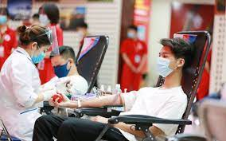
Câu 11: Việc kiểm tra sức khỏe trước khi tham gia hiến máu có ý nghĩa gì?
ĐÁP ÁN
Trước khi tiến hành cho máu, phải qua một cuộc kiểm tra sức khoẻ lâm sàng để đảm bảo người hiến máu có đủ cân nặng, huyết áp bình thường, không bị các bệnh về tim mạch hoặc các bệnh truyền nhiễm qua máu như virus viêm gan B, viêm gan C, HIV, giang mai…

Slide 30
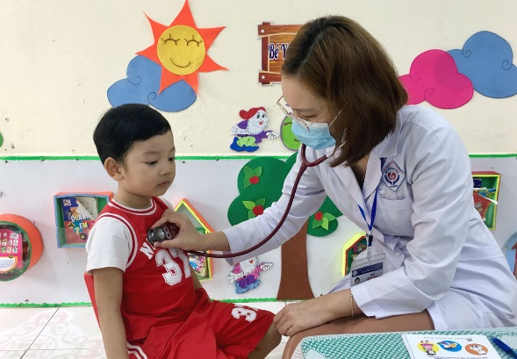
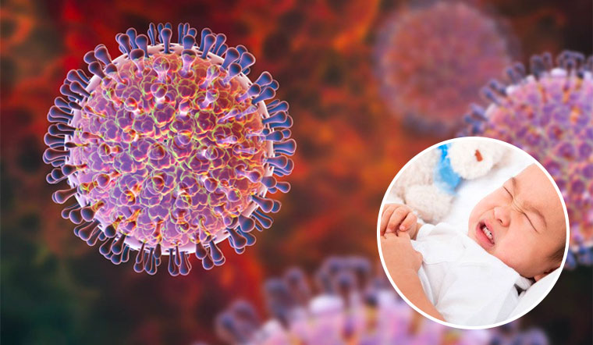
Câu 12: Trẻ em thường có nguy cơ mắc những bệnh truyền nhiễm nào? Nguyên nhân khiến trẻ em dễ mắc các bệnh đó là gì?
ĐÁP ÁN
Trẻ em thường có nguy cơ mắc các bệnh truyền nhiễm như: cúm, sởi, tay chân miệng, sốt xuất huyết…. Nguyên nhân do trẻ em có sức đề kháng kém, trẻ tiếp xúc với nhiều người ở nơi công cộng, chế độ dinh dưỡng chưa đảm bảo, chưa có ý thức trong việc vệ sinh cá nhân cũng như nơi ở…

Slide 31
VẬN DỤNG
GV cho HS trả lời:
Câu hỏi 1: Em hãy đề xuất một số biện pháp để giảm thiểu nguy cơ bùng phát dịch bệnh ?
Câu hỏi 2: Dựa vào nội dung bài học hoàn thành phiếu học tập số 3?

Slide 32
STT | BỆNH DỊCH | TÁC NHÂN GÂY BỆNH | ĐƯỜNG LÂY BỆNH
1 | Cúm
2 | Tay chân miệng
3 | Sốt xuất huyết
4 | Covid 19
5 | Sởi
6 | HIV/AIDS
7 | Lao phổi
8 | Tả
9 | Lị
10 | Sốt rét

Slide 33
STT | BỆNH DỊCH | TÁC NHÂN GÂY BỆNH | ĐƯỜNG LÂY BỆNH
1 | Cúm | Virus | Lây qua đường hô hấp
2 | Tay chân miệng | Virus | Lây qua đường hô hấp
3 | Sốt xuất huyết | Virus | Lây qua đường máu
4 | Covid 19 | Virus | Lây qua đường hô hấp
5 | Sởi | Virus | Lây qua đường hô hấp
6 | HIV/AIDS | Virus | Lây qua đường máu, da – niêm mạc
7 | Lao phổi | Vi khuẩn | Lây qua đường hô hấp
8 | Tả | Vi khuẩn | Lây qua đường tiêu hóa
9 | Lị | Ký sinh trùng | Lây qua đường tiêu hóa
10 | Sốt rét | Ký sinh trùng | Lây qua đường máu

Slide 34
Người thẩm định: Huỳnh Phước Mai- THPT Tràm Chim
Email: huynhphuocmai@gmail.com- SĐT: 0901239983
Nhận xét: Bài soạn có sự đầu tư rất hay. Nội dung truyền đạt cho học sinh logic, sâu sắc. Hình ảnh phù hợp, Nội dung và hình thức trình bày hài hòa rất đẹp.
Chỉ có một số vấn đề nhỏ nên em sữa lại như trên nếu có điều chi sai với ý của tác giải mong quý thầy cô bỏ qua và sữa đổi cho phù hợp ạ.
Do background màu hồng nên nếu chữ tiêu đề màu đỏ sẽ khó nhìn thấy- em có sữa lại thành màu xanh.
Một số hình ảnh bị lỗi, em đổi lại bằng các ảnh không bị lỗi.
Một số from bị dư khỏi side em canh lại vô side.

